Slide 1
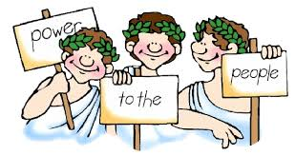

La Democrazia

Slide 2
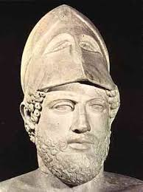
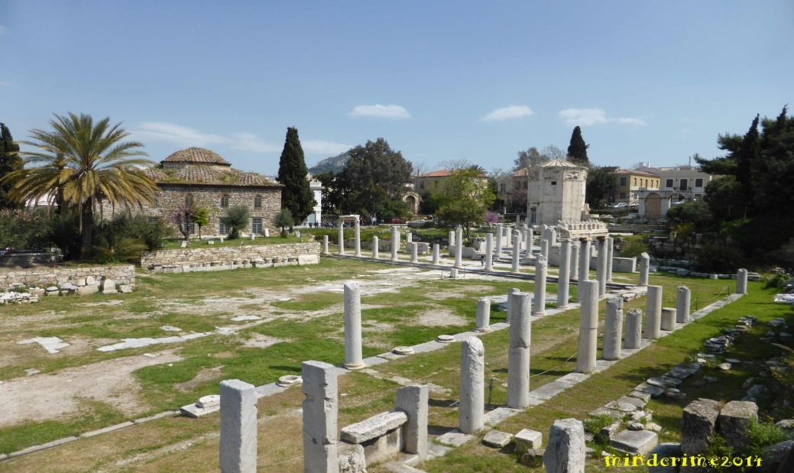
Le origini della democrazia
La democrazia nasce ad Atene durante il V secolo a.C. nell’età di Pericle.
Due in particolare furono i caratteri della democrazia ateniese:
la partecipazione e il sostegno popolare alla vita politica.
il governo effettivo che non era affidato a tutto il popolo, ma soltanto agli esponenti ritenuti più meritevoli.

Slide 3
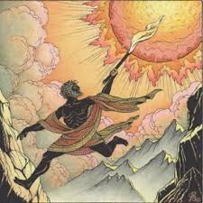
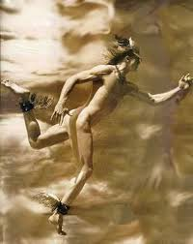
Come la tecnica politica è stata distribuita a tutti gli uomini
IL MITO DI PROMETEO:
Prometeo ruba il fuoco ad Efesto e lo dona all'umanità come strumento fondamentale per il progresso della civiltà. Gli uomini, così provveduti, vivevano sparsi, minacciati dalle fiere perché la loro sapienza tecnica non era sufficiente a difenderli. Così Zeus inviò Ermes per portare agli uomini l’arte politica, per farli vivere nelle città in modo pacifico.
L’arte della politica consisteva nel pudore (il rispetto reciproco) e nella giustizia; Zeus ordinò ad Ermes di distribuire questi doni ad ogni cittadino.

Slide 4
Differenza tra democrazia ateniese e attuale
Democrazia ateniese:
democrazia imperfetta: non era aperta a tutti, solo ai maschi adulti ed erano escluse le donne, gli schiavi e gli stranieri.
democrazia diretta: le decisioni vengono prese dalla collettività , dall’insieme di coloro che possono partecipare.
Democrazia Italiana:
rappresentativa: votiamo i nostri rappresentanti della Camera del Senato, quindi le leggi non sono emanate direttamente dal popolo.

Slide 5
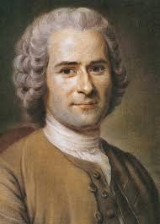
Rousseau (1712- 1778)
Rousseau riteneva che gli uomini fossero tutti uguali e che dovessero avere una propria posizione nella società. Egli criticava il progresso e lo sviluppo della civiltà con il relativo sorgere della proprietà privata, fattore discriminante fra gli uomini.
Rousseau parlava di una democrazia diretta. Egli sosteneva che tutti dovessero partecipare alla vita politica, esprimendo quindi le proprie opinioni. La democrazia doveva dare l’opportunità di arrivare ad un punto di incontro tra le diverse idee (volontà generale). Questo permetteva a tutti di non essere sovrastati dagli altri.

Slide 6
Democrazia Diretta per Rousseau:
L’uomo è buono e ha pochi bisogni essenziali;
La civiltà corrompe gli uomini;
C’è bisogno di una volontà generale;
L’antidoto contro i pericoli della democrazia è l’essere se stessi

Slide 7
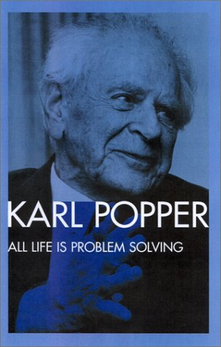
Karl Popper (1902-1994)
Le società secondo Popper si dividono in aperte e chiuse.
Società chiuse:
Tutte le forme di dittatura (monarchia assoluta, fascismo, nazismo, comunismo, Isis)
Ideologie estremiste
Non è possibile la libertà di pensiero
Vivono un’idea che considerano perfetta e il cittadino deve uniformarsi ad essa
Il dissenso viene represso con strumenti coercitivi e con condanne a morte

Slide 8
Società aperta:
Democrazia
Secondo l’idea di Popper le società aperte riducono i danni scegliendo il male minore rispetto alle società chiuse. Questo non perché il sistema democratico sia perfetto, ma perché all’interno di esso è possibile:
  La critica
  Il dissenso
  La libertà di parola
Questi tre punti vengono permessi attraverso la magistratura e la libertà di stampa.
Per essere un cittadino democratico bisogna sviluppare il proprio senso critico e si deve porre come obiettivo la ricerca.

Slide 9
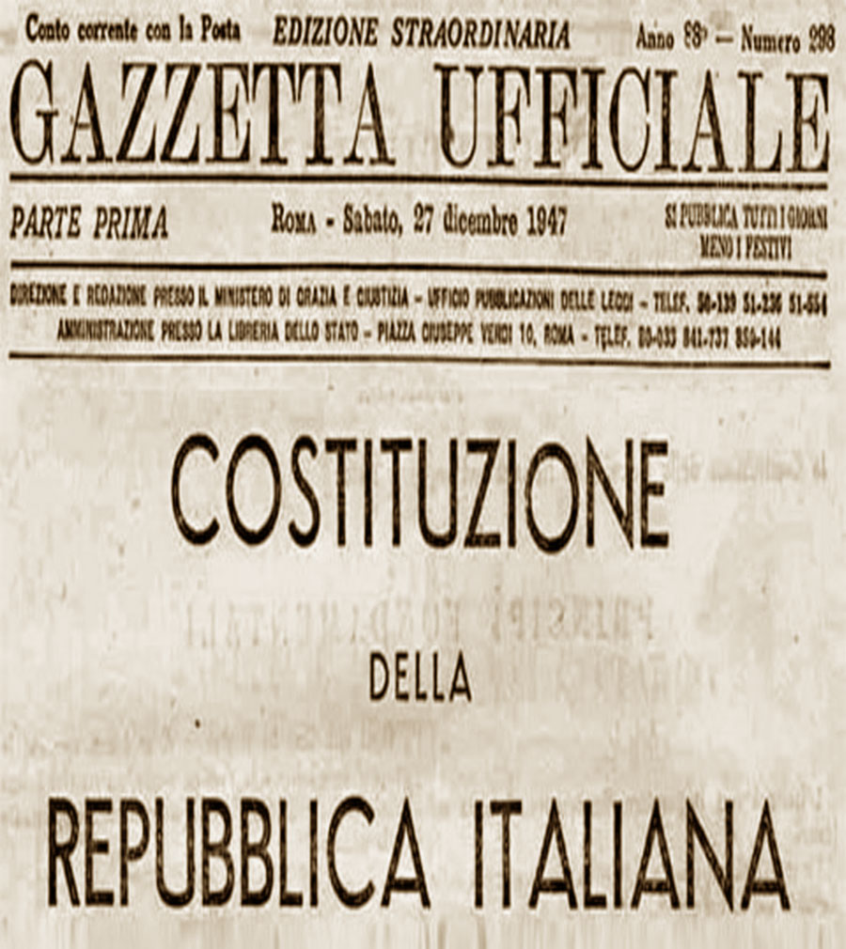
La Costituzione Italiana
Gli anni successivi alla seconda Guerra Mondiale, principalmente il 1946 e il 1947 sono anni di grande importanza per la costituzione della Repubblica Italiana:
1946: referendum del popolo per scegliere tra la repubblica e la monarchia, con conseguente scelta della repubblica;
1947: avviene la promulgazione della Costituzione Italiana, redatta dai «padri costituenti» , che avevano prospettive differenti in quanto appartenevano ad ideologie diverse.

Slide 10
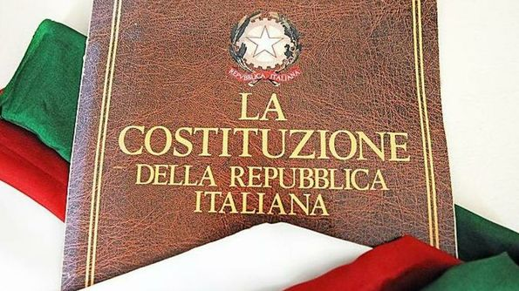
La Costituzione come compromesso
La realizzazione della Costituzione fu possibile solo grazie al raggiungimento di un compromesso fra i diversi partiti del comitato di liberazione nazionale; l’accordo ebbe come punto d’incontro il valore della persona umana e lo Stato sociale.
Il compromesso fu la condizione dell'approvazione unitaria della Costituzione.
Essa risultò così il prodotto dello sforzo unitario che le forze politiche fecero, dopo la fine del fascismo, per creare uno Stato che fosse di tutti, cioè uno stato democratico.

Slide 11
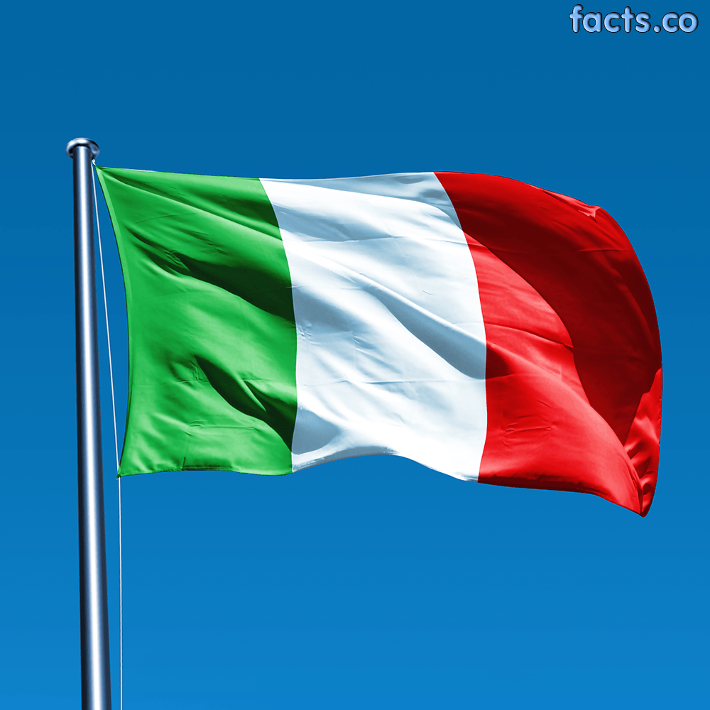
Repubblica Italiana
L’Italia è una repubblica democratica rappresentativa divisa in tre corpi principali:
Parlamento: potere legislativo;
Governo: potere esecutivo;
Magistratura: potere giudiziario;

Slide 12
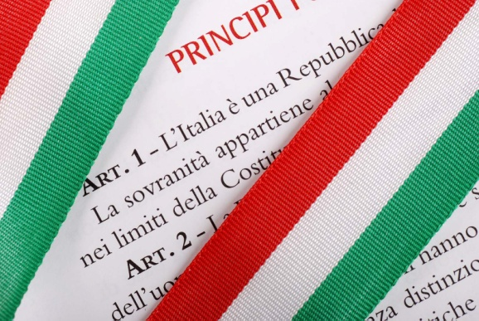
Principi fondamentali della costituzione italiana
Principio democratico
Principio dei diritti e doveri
Principio di uguaglianza difronte alla legge
Principio del diritto al lavoro
Principio delle autonomie locali o decentramento
Principio delle minoranze linguistiche
Principio del rapporto Stato-Chiesa
Principio della libertà religiosa
Principio della promozione della cultura e della ricerca.
Diritto internazionale
Ripudio dello stato di guerra
Principio dei colori della bandiera

Slide 13
Principi fondamentali
Art. 1
L'Italia è una Repubblica democratica, fondata sul lavoro.
La sovranità appartiene al popolo, che la esercita nelle forme e nei limiti della Costituzione.
Art. 2
La Repubblica riconosce e garantisce i diritti inviolabili dell'uomo, sia come singolo sia nelle formazioni sociali ove si svolge la sua personalità, e richiede l'adempimento dei doveri inderogabili di solidarietà politica, economica e sociale.

Slide 14
Principi fondamentali
Art. 3
Tutti i cittadini hanno pari dignità sociale e sono eguali davanti alla legge, senza distinzione di sesso, di razza, di lingua, di religione, di opinioni politiche, di condizioni personali e sociali.
È compito della Repubblica rimuovere gli ostacoli di ordine economico e sociale, che, limitando di fatto la libertà e l'eguaglianza dei cittadini, impediscono il pieno sviluppo della persona umana e l'effettiva partecipazione di tutti i lavoratori all'organizzazione politica, economica e sociale del Paese.

Slide 15
Principi fondamentali
Art. 4
La Repubblica riconosce a tutti i cittadini il diritto al lavoro e promuove le condizioni che rendano effettivo questo diritto.
Ogni cittadino ha il dovere di svolgere, secondo le proprie possibilità e la propria scelta, un'attività o una funzione che concorra al progresso materiale o spirituale della società.
Art. 5
La Repubblica, una e indivisibile, riconosce e promuove le autonomie locali; attua nei servizi che dipendono dallo Stato il più ampio decentramento amministrativo; adegua i principi ed i metodi della sua legislazione alle esigenze dell'autonomia e del decentramento.

Slide 16
Principi fondamentali
Art. 6
La Repubblica tutela con apposite norme le minoranze linguistiche.
Art. 8
Tutte le confessioni religiose sono egualmente libere davanti alla legge.
Le confessioni religiose diverse dalla cattolica hanno diritto di organizzarsi secondo i propri statuti, in quanto non contrastino con l'ordinamento giuridico italiano.
I loro rapporti con lo Stato sono regolati per legge sulla base di intese con le relative rappresentanze.
Art. 7
Lo Stato e la Chiesa cattolica sono, ciascuno nel proprio ordine, indipendenti e sovrani.
I loro rapporti sono regolati dai Patti Lateranensi. Le modificazioni dei Patti accettate dalle due parti, non richiedono procedimento di revisione costituzionale.

Slide 17
Principi fondamentali
Art. 9
La Repubblica promuove lo sviluppo della cultura e la ricerca scientifica e tecnica.
Tutela il paesaggio e il patrimonio storico e artistico della Nazione.
Art. 10
L'ordinamento giuridico italiano si conforma alle norme del diritto internazionale generalmente riconosciute.
La condizione giuridica dello straniero è regolata dalla legge in conformità delle norme e dei trattati internazionali.
Lo straniero, al quale sia impedito nel suo paese l'effettivo esercizio delle libertà democratiche garantite dalla Costituzione italiana, ha diritto d'asilo nel territorio della Repubblica secondo le condizioni stabilite dalla legge.
Non è ammessa l'estradizione dello straniero per reati politici.

Slide 18
Principi fondamentali
Art. 11
L'Italia ripudia la guerra come strumento di offesa alla libertà degli altri popoli e come mezzo di risoluzione delle controversie internazionali; consente, in condizioni di parità con gli altri Stati, alle limitazioni di sovranità necessarie ad un ordinamento che assicuri la pace e la giustizia fra le Nazioni; promuove e favorisce le organizzazioni internazionali rivolte a tale scopo.
Art. 12
La bandiera della Repubblica è il tricolore italiano: verde, bianco e rosso, a tre bande verticali di eguali dimensioni.

Slide 19
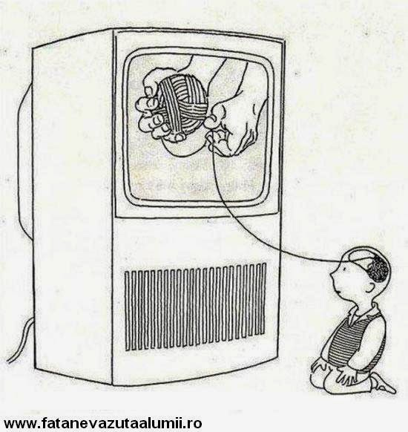
I nemici della democrazia
I mass media: controllo delle menti, attraverso la televisione e le pubblicità. Questi strumenti, secondo l’idea di Popper, porterebbero a una manipolazione mentale (fenomeno della massificazione), soprattutto nei bambini, più facilmente impressionabili.

Slide 20
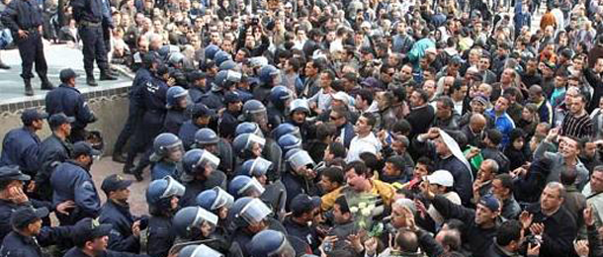
I nemici della democrazia
Il rivoluzionario: usa come strumento di modifica dell’ordine costituito l’azione rivoluzionaria. Il democratico pensa che, per risolvere le problematiche, bisogna avere un approccio dialogico e legale invece di compiere atti estremi.

Slide 21
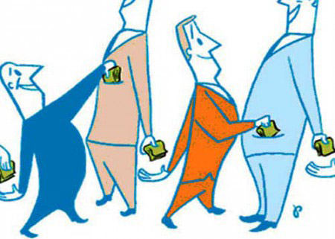
I nemici della democrazia
La corruzione: denaro ricevuto dai pubblici funzionari per concedere favori o anche, caso ancora più grave, per rispettare precisi diritti dei cittadini. La corruzione offende la coscienza del cittadino onesto.

Slide 22
The end

